Slide 1
Logistic Regression
(Hồi quy Logistic)
Nhóm 8
Đỗ Tất Thành
Cao Thọ Hiếu

Slide 2
Mở đầu
Là thuật toán học máy có giám sát
Sử dụng cho phân lớp đối tượng
Mẫu có thể được phân theo hai (two-class case) hoặc nhiều lớp (multinomial logistic regression)
Là discriminative classifier (thuật toán tìm hiểu sự khác nhau giữa các lớp) thay vì generative classifier (tìm hiểu đặc điểm của mỗi lớp và phân loại dựa trên )
Là thuật toán phân loại xác suất

Slide 3
Mở đầu
Một thuật toán học máy phân loại thường có 4 thành phần:
  Các đặt trưng của đầu vào (feature representation)
    mẫu x^{(i)} có các đặc trưng [x^{(i)}₁ , x^{(i)}₂ , ..., x^{(i)}_{n} ]
  Hàm phân loại (classification function)
    phân loại mẫu vào lớp dự đoán ŷ
    sigmoid (two-class) hoặc softmax (multinomial classifier)
  Hàm mục tiêu cho quá trình học (objective function for learning)
    Đo lường lỗi (sai khác giữa nhãn thực và nhãn dự đoán của mô hình) trong quá trình huấn luyện
    cross-entropy loss function

Slide 4
Mở đầu
Một thuật toán học máy phân loại thường có 4 thành phần (tiếp):
  Thuật toán tối ưu hàm mục tiêu:
    stochastic gradient descent
    batch gradient descent
    mini-batch gradient descent
Hai pha chính:
  Huấn luyện - training:
    huấn luyện hệ thống (tìm trọng số – weight - w và intercept - b phù hợp cho mô hình dự đoán) dựa trên mẫu x^{(i)} và nhãn y^{(i)} cho trước trong tập huấn luyện
    sử dụng
      hàm mục tiêu cross-entropy loss

Slide 5
Mở đầu
Hai pha chính:
  Huấn luyện - training:
    sử dụng (tiếp):
      thuật toán tối ưu stochastic / batch / mini-batch gradient descent
  Kiểm tra – test:
    cho dữ liệu kiểm tra x, tính p(y|x) và trả về nhãn y của x cho p cao hơn
  Pha hiệu chỉnh - Validation (có thể có hoặc không):
    Hiệu chỉnh mô hình (Regularization) để tránh overfitting hoặc underfitting
    Hiệu chỉnh L1 (L1 regularization)
    Hiệu chỉnh L2 (L2 regularization)

Slide 6
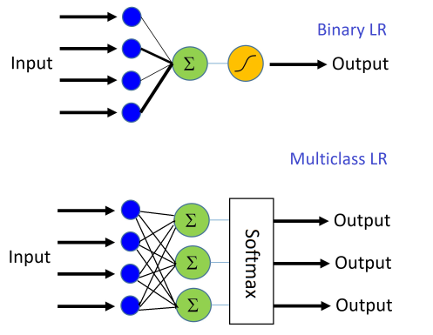
Cơ chế hoạt động
Cho data set:
  [ [x¹₁ , x¹₂ , ..., x¹_{n} , y¹],
    …
    [x^{m}₁ , x^{m}₂ , ..., x^{m}_{n} , y^{m}] ]
  x^{i}_{j} là đặc trưng j của quan sát thứ i, y^{i} là nhãn của quan sát thứ I
Tìm trọng số w và intercept / bias term b
  w := [w₁ , w₂ , ..., w_{n} ]’
  b
sao cho L_{CE}( ŷ, y) → min
  L_{CE}( ŷ, y) := cross-entropy loss function
  Ŷ → nhãn dự đoán, y → nhãn thực

Slide 7
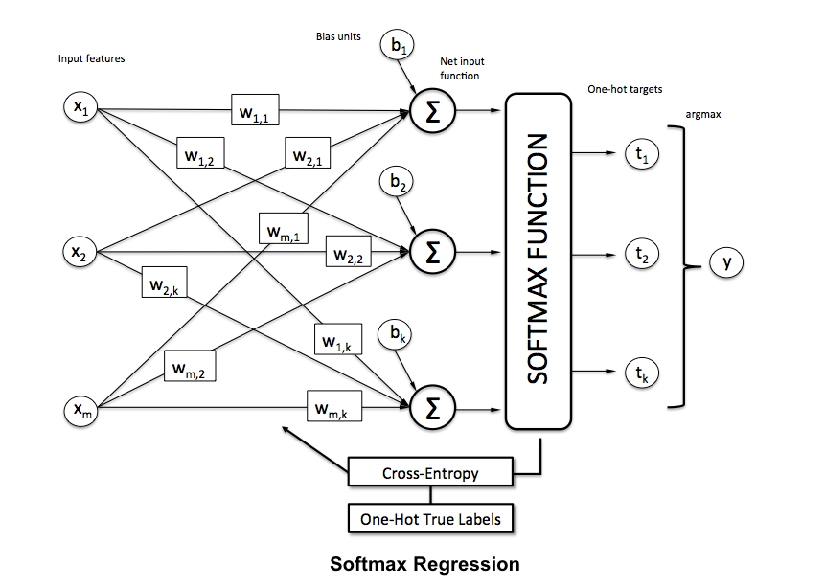
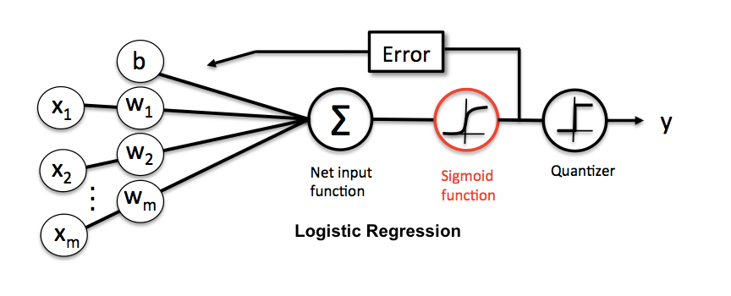
Cơ chế hoạt động

Slide 8
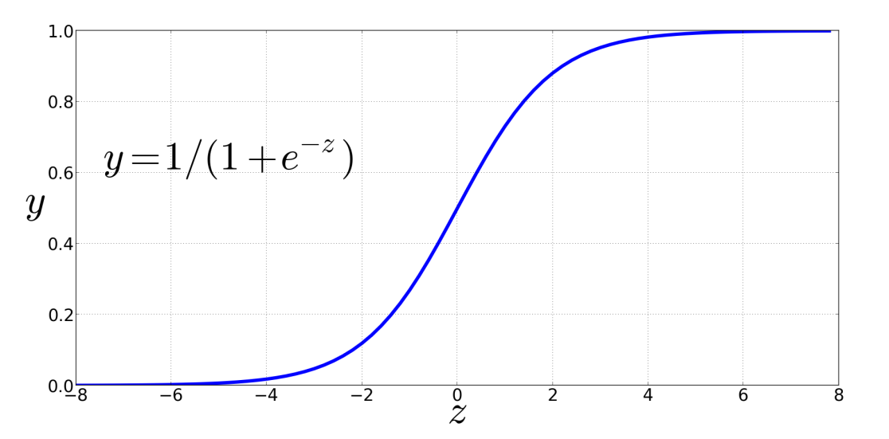
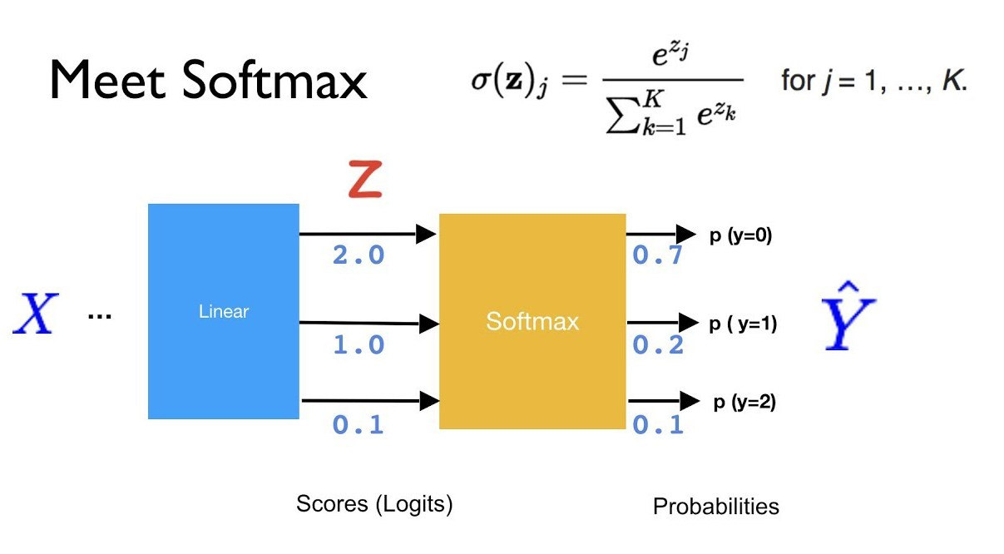
Hàm phân lớp - Classification Function
Hàm sigmoid σ:
  Phân loại 2 lớp
    y = 0 và y = 1
    Y = + (positive) và y = - (negative)
    ...
Hàm softmax
  Phân loại k lớp (k >= 2)

Slide 9
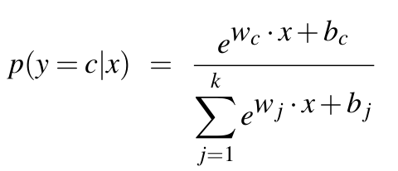
Hàm phân lớp – Classification Function
Phân loại nhị phân:
  P(y = 1|x) = σ (w · x + b)
  P(y = 0|x) = 1 − σ (w · x + b)
  ŷ = 1 if P(y = 1|x) > 0.5 else ŷ = 0
x = [x₁ , x₂ , ..., x_{n} ]
nhãn y
w = [w₁ , w₂ , ..., w_{n} ]‘
bias/intercept b
z = x * w + b
Phân loại k lớp:

Slide 10
Hàm mục tiêu - Cross-Entropy Loss Function
Loss Function:
  L( ŷ, y) := Định lượng mức độ sai khác giữa ŷ và y
  L ưu tiên cho các nhãn được gán đúng.
  mục đích của thuật toán LR là chọn ra được w, b có thể cực đại được log-xác suất của các nhãn gán đúng y trong bộ dữ liệu huấn luyện
  loss function thường dùng là cross-entropy loss.

Slide 11

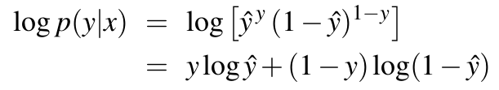
Hàm mục tiêu - Cross-Entropy Loss Function
Với phân lớp nhị phân (y = 1 || y = 0):

Slide 12
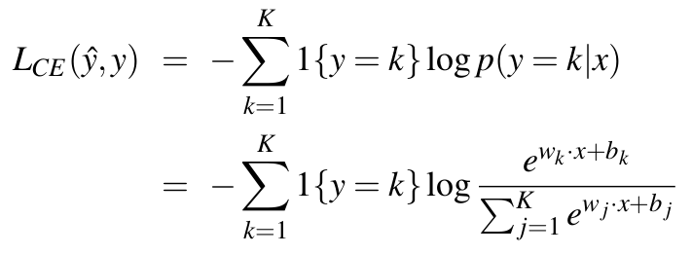
Hàm mục tiêu - Cross-Entropy Loss Function
Với phân lớp k lớp (k >= 2):

Slide 13
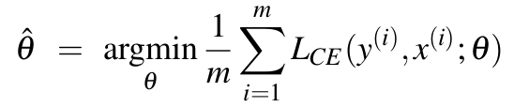

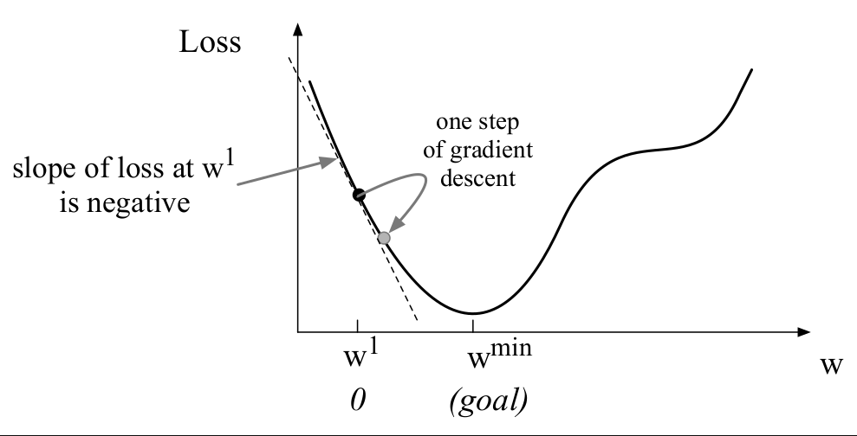
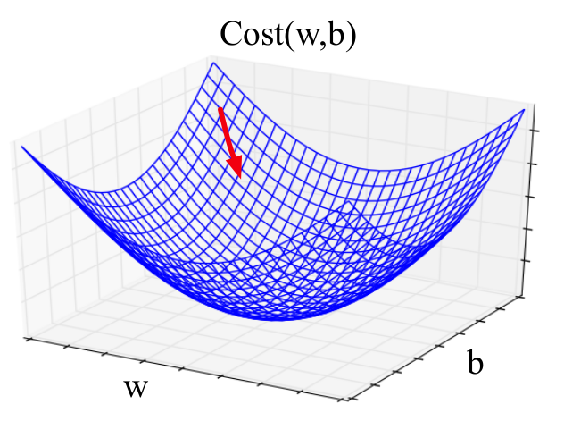
Tối ưu hàm mục tiêu - Gradient Descent
Mục tiêu của LR:
Gradient của L_{CE} ứng với theta cho biết chiều tăng của L_{CE} tại theta. Đi theo chiều giảm gradient (Gradient Descent), tìm được vị trí (w, b)^{argmin} ứng với cực tiểu hàm LCE. (w, b)^{argmin} là tham số cần tìm của mô hình.

Slide 14
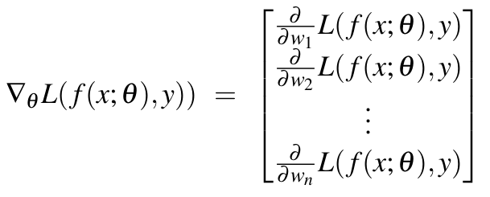
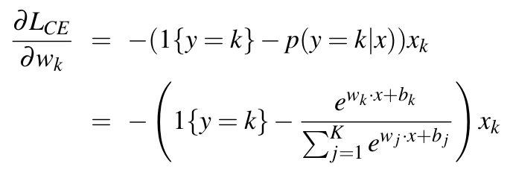
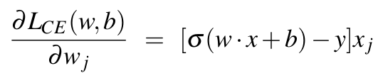

Gradient Descent
Phương pháp chung tính gradient:
Gradient của phân lớp nhị phân:
Gradient của phân lớp k lớp:
Cập nhật trọng số:

Slide 15
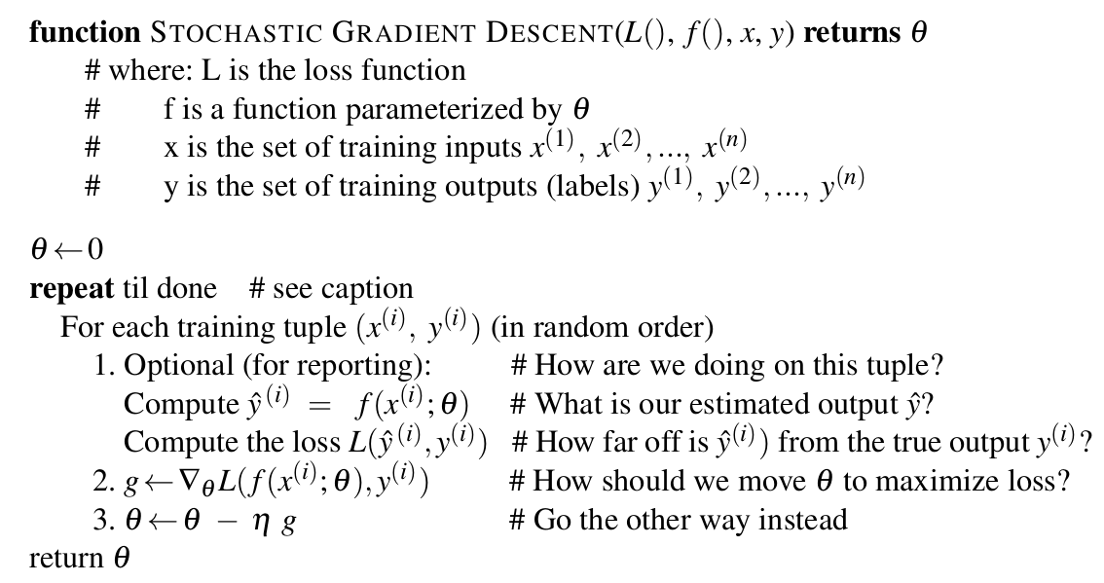
Một số kỹ thuật tính Gradient
Stochastic GD:
  thuật toán online nhằm tối thiểu hóa loss function
  tính gradient và cập nhật trọng số trên mỗi mẫu huấn luyện
Mini-Batch GD:
  huấn luyện nhóm m mẫu. Nếu m = 1 thì là Stochastic GD. Hoặc m <= kích thước tập mẫu.
  Cho hiệu suất tính toán tốt do có thể chọn kích thước nhóm phù hợp với năng lực tính toán của máy tính hiện có. Vector hóa dữ liệu dễ dàng và có thể tận dụng năng lực tính toán song song.
Batch GD:
  huấn luyện với toàn bộ tập mẫu đồng thời (mini-batch với m = kích thước tập train).

Slide 16
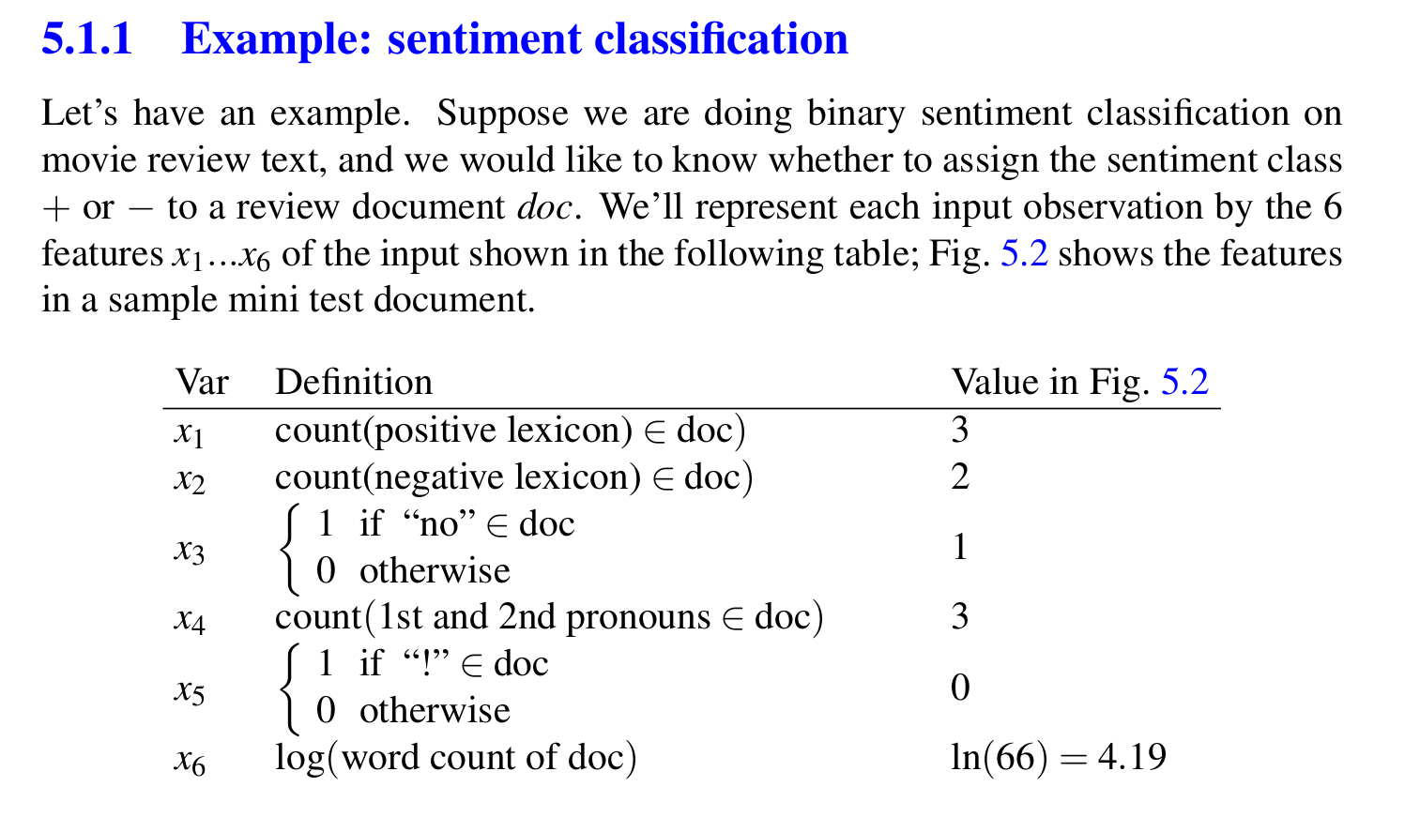
Ví dụ: Sentiment Analysis

Slide 17
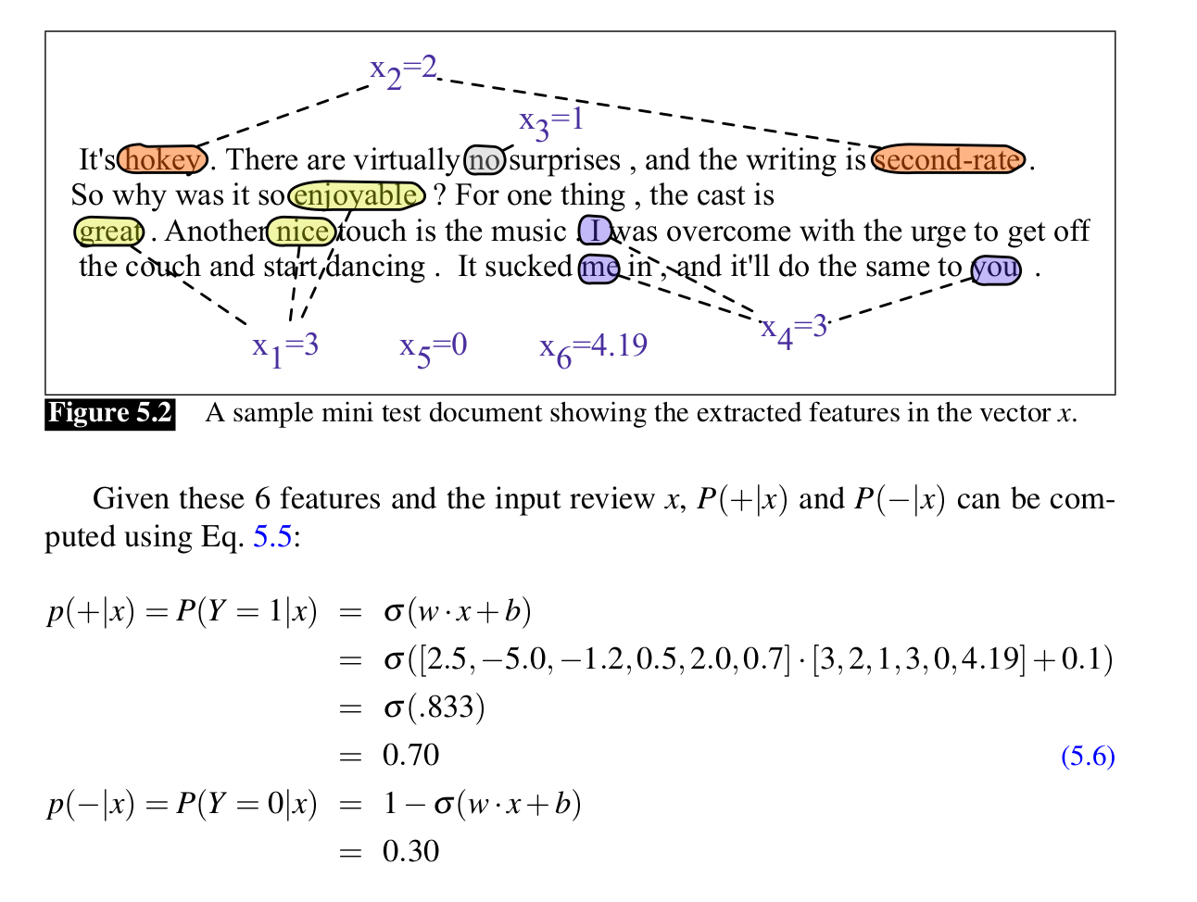
Sentiment Analysis

Slide 18
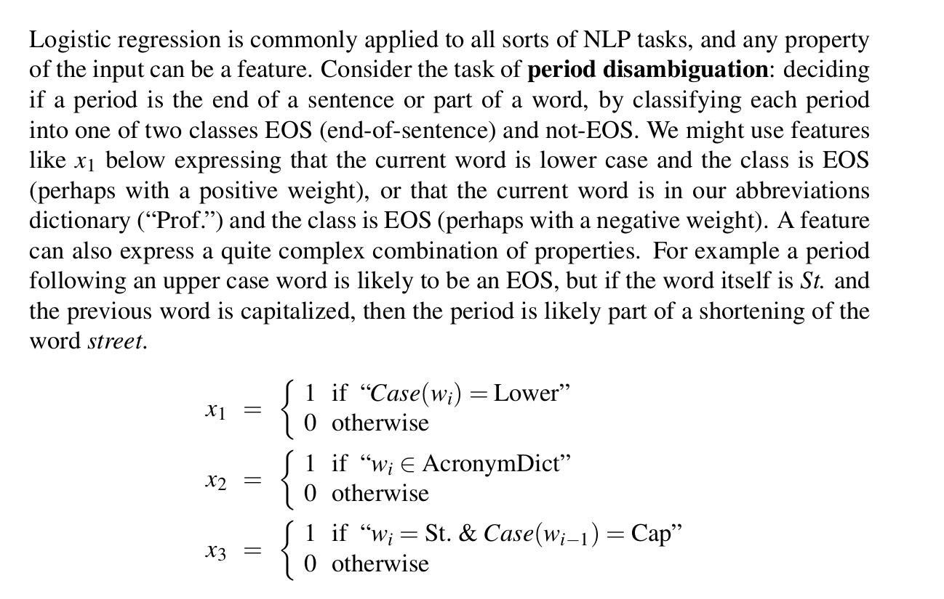
Ví dụ: Period Disambiguation

Slide 19
Project
Sentiment Analysis cho đánh giá của người dùng:
  Tiếng Anh:
    Đánh giá nhận xét của khán giả trên trang IMDB
    Dataset aclImdb
  Tiếng Việt:
    Đánh giá nhận xét của người mua trên trang web thương mại điện tử
    Dataset VLSP 2016

Slide 20
Project
Libs & Packages:
  VNCoreNLP (cho words tokenize).
  Scikit Learn (cho Logistic Regression).
  Numpy/Scipy (cho Sparse Matrix).
  Pandas
  VnEmoLex (bộ dữ liệu về tính từ thể hiện sắc thái)
Notes:
VNCoreNLP : Công cụ xử lý ngôn ngữ tự nhiên tiếng Việt, cho phép tách từ tiếng Việt, gán nhãn từ loại, nhận dạng thực thể có tên, phân tích phụ thuộc… với độ chính xác cao, nhanh, dễ sử dụng.
Thư viện được viết bằng java, bản cài đặt trong project là phần vỏ python giúp giao tiếp với chương trình java.
ScikitLearn : Thư viện mở cho lĩnh vực học máy, sử dụng ngôn ngữ python, cung cấp các thuật toán học máy phổ biến, được thiết lập sẵn, đơn giản, dễ sử dụng.
Numpy/Scipy : các thư viện tính toán hiệu năng cao, dùng để tạo ma trận thưa cho các vector từ và tính toán trên ma trận thưa.
VnEmoLex: Bộ dữ liệu mở về các tính từ tiếng Việt thể hiện sắc thái, được phân loại sẵn.

Slide 21
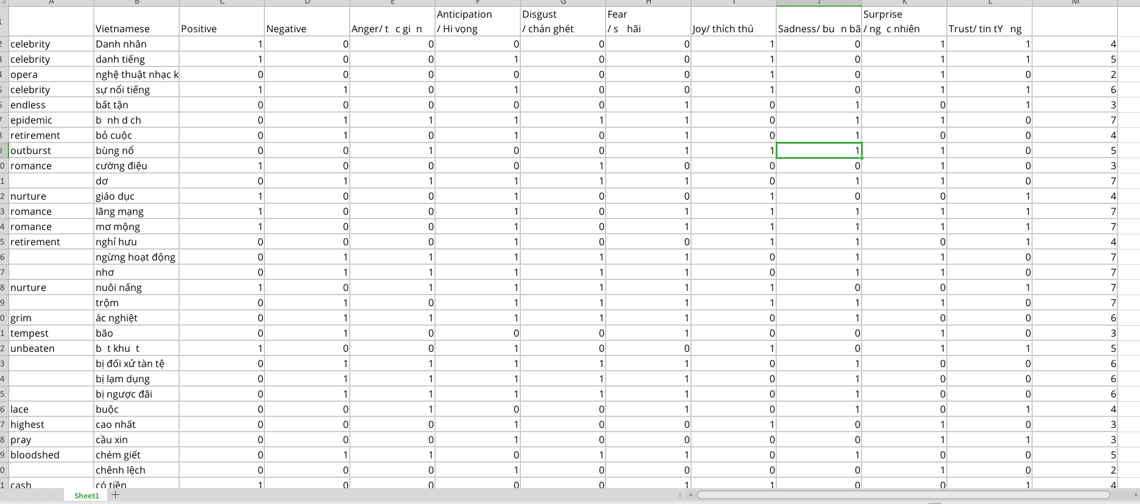
VNEmoLex

Slide 22
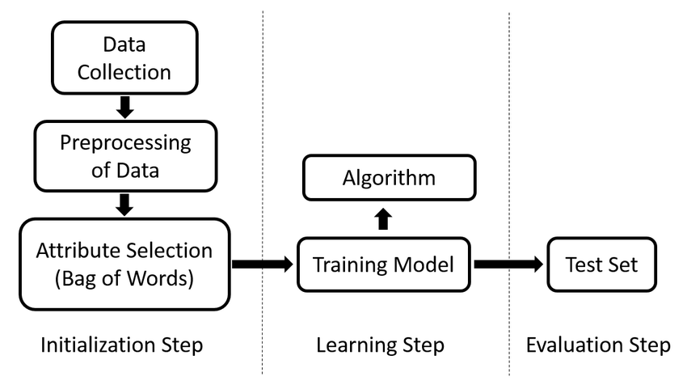
Project
Các bước
thực hiện
Notes:
Data Collection: Thu thập dữ liệu – sử dụng 2 tập dữ liệu AclImdb cho tiếng Anh và VLSP 2016 cho tiếng Việt
Preprocessing: tiền xử lý văn bản: lọc các dấu câu không liên quan đến phân tích tình cảm (các dấu câu trừ dấu ? và dấu !). Tách từ.
BagOfWords: chuyển bình luận thành vector
Training Model bằng LG để tìm ra các trọng số phù hợp cho mô hình LG
Test Set: sử dụng mô hình LG với trọng số xác định được sau Training để dự đoán nhãn của bình luận trong Test Set, đánh giá kết quả.

Slide 23
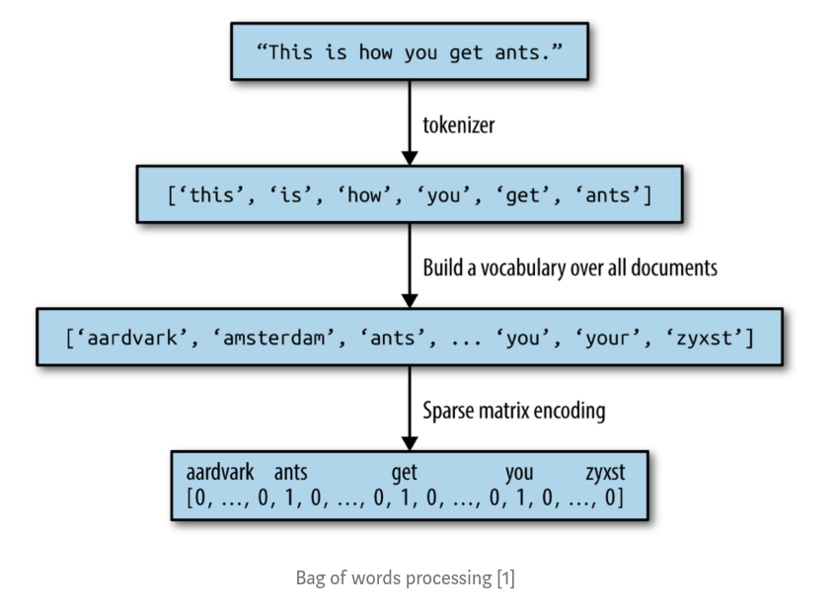
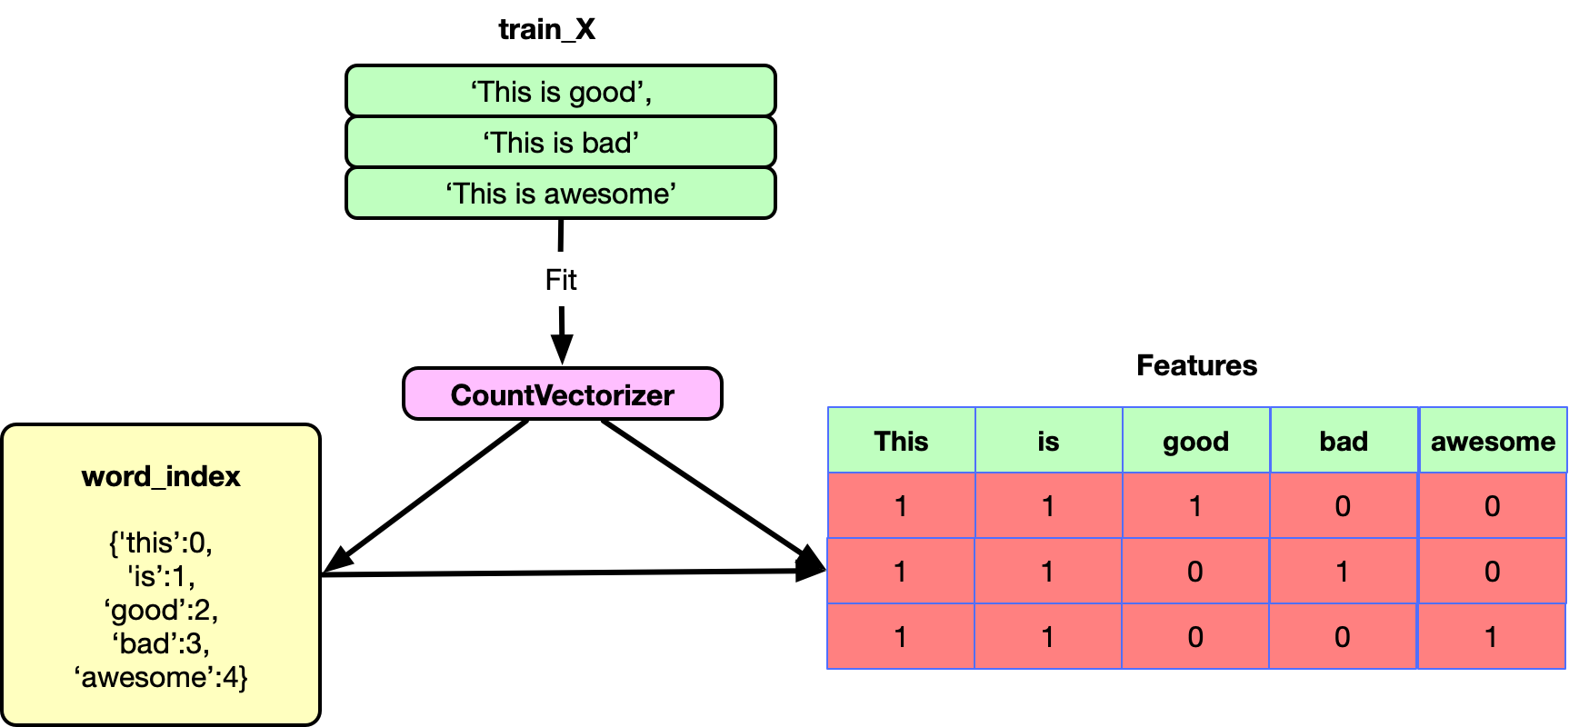
Bag-Of-Words

Slide 24
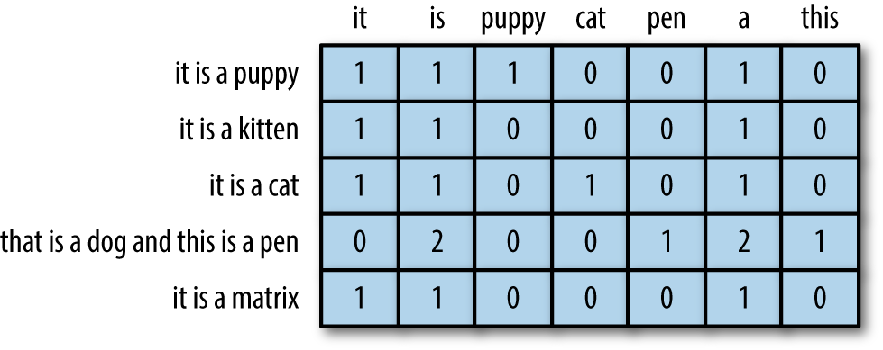
Bag-Of-Words

Slide 25
Đánh giá cho tiếng Việt
Phương pháp tiếp cận | Độ chính xác
BoW = Tất cả các từ khác nhau trong văn bản. Vector bình luận là vector nhị phân (chỉ xét đến sự hiện diện của từ) | 65%
BoW = Tất cả các từ khác nhau trong văn bản. Vector bình luận là vector tần suất của từ xuất hiện trong văn bản | 63-64%
BoW = Các tính từ trong VnEmoLex Vector bình luận là vector tần suất của từ xuất hiện trong văn bản | 60-62%
BoW = Tất cả các từ khác nhau trong văn bản. Vector bình luận là vector tần suất của từ xuất hiện trong văn bản, tăng tần suất lên N lần cho các tính từ trong VnEmoLex | 62-64%
TF-IDF | NaN
*Độ chính xác của mô hình cho tiếng Anh là 88%

Slide 26
Tài liệu tham khảo
Chapter 5 - Speech and Language Processing 3rd edittion - Daniel Jurafsky & James H. Martin
Large Movie Review Dataset - Stanford AI Lab
http://vlsp.org.vn/ - 2019
https://github.com/vncorenlp/VnCoreNLP - 2019
VnEmoLex: A Vietnamese emotion lexicon for sentiment intensity analysis - KTLab

Slide 27
Cảm ơn vì đã lắng nghe!

